Slide 1
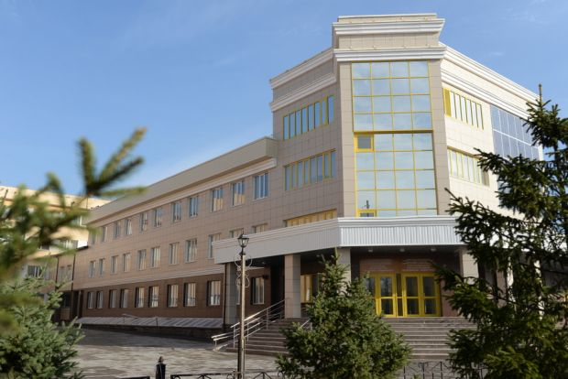

Медициналық білім беру бойынша VI-ші Орталық Азия халықаралық ғылыми-практикалық конференция аясында
«Болашақтың білімі: Өзгерістер лебі»
2023 жылдың
20-21сәуір аралығында өтеді
Конференция алдындағы шеберлік сабақтары
«Студентке бағытталған оқытудың интеграцияланған моделі: білім беру үдерісінің трансформациясы»
Мақсатты аудитория – білім беруді ұйымдастырушылар, декандар, білім беру бағдарламаларының үйлестірушілері, оқытушылар.
Оқыту бағдарламасы білім беру бағдарламасына модульдік тәсілді енгізу, жаңа оқу стандартына сәйкес оқыту кестесі мен процесін өзгерту арқылы оқытудың интеграцияланған тәсілі мәселелерімен байланысты тақырыптардың кең ауқымын қамтитын болады.
Жекелеген жоғары оқу орындарының академиялық мәселелерін және оларды тәжірибе алмасу арқылы шешу жолдарын талқылауға мүмкіндіктер болады.
Мастер-класс бағдарламасы білім беру және денсаулық сақтау саласындағы көзқарас пен миссияға қол жеткізу жөніндегі трансформациялық тәсілдер мен іс-қимыл жоспарларын әзірлеу үшін бірлескен зерттеулер жүргізуге және ЖОО желілерін құруға мүмкіндік береді.
Күні: 19 сәуір
Уақыты: 9.30-17.00
Мекен-жайы: ҚМУ КеАҚ, негізгі корпус,
Гоголя 40 көшесі, 227ауд.
Сілтеме бойынша алдын ала жазылу:
https://docs.google.com/forms/d/e/1FAIpQLSeGfWRWImx7FoeyqrmnBkQXb20AtFymcRYG_TB_qwpeU7b3ow/viewform?vc=0&c=0&w=1&flr=0

Slide 2
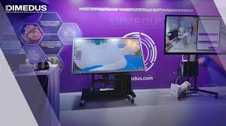
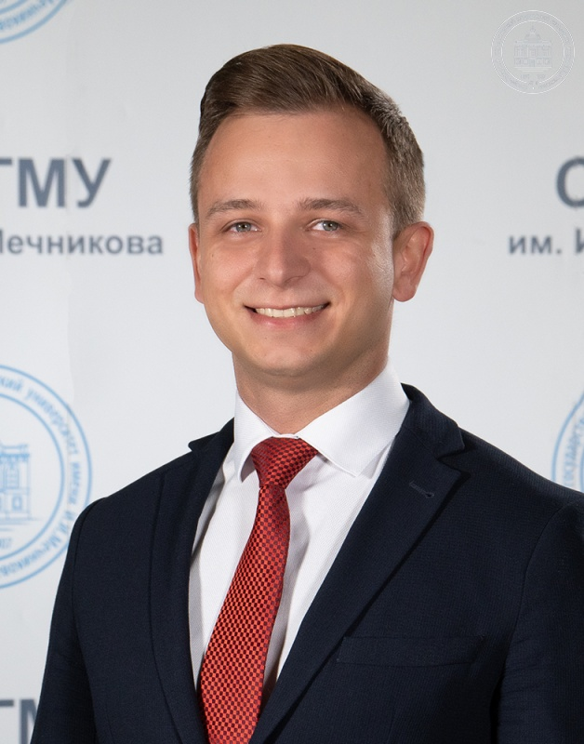
И.И.Мечников атындағы Солтүстік-Батыс мемлекеттік медицина
университетінің оқу бөлімінің меңгерушісі, PhD докторы, доцент Лопатин
Захар Вадимович
Конференция алдындағы шеберлік сабақтары
«Dimedus: виртуалды клиника – медициналық білімнің шындығы»
2023 жылдың 20-21 сәуірінде «Болашақтың білімі: өзгерістер лебі» медициналық білім беру жөніндегі VI-ші Орталық Азияттық халықаралық ғылыми-практикалық конференциясы шеңберінде ҚМУ КеАҚ конференцияға дейінгі шеберлік сыныбын өткізеді.
Мақсаты аудитория - білім беруді ұйымдастырушылар, декандар, білім беру бағдарламаларының үйлестірушілері, оқытушылар.
Оқыту бағдарламасында медициналық білім берудегі DIMEDUS цифрлық білім беру жүйесі және оны қолдану және игеру деңгейін бағалау тәсілдері ұсынылады. Виртуалды ынтымақтастық пен медициналық білімнің жаңа формада сақталуының 10 себебі бар. Бүгінгі таңда DIMEDUS виртуалды ортада байланыс, диагностика және емдеу дағдыларын дамытуға арналған әлемдегі алғашқы көп салалы виртуалды университет клиникасы болып табылады.
Күні: 19 сәуір
Уақыты: 9.00-11.00
Адрес: КеАҚ ҚМУ, Алалыкина,7, ауд. 250
Сілтеме бойынша алдын ала жазылу:
https://docs.google.com/forms/d/e/1FAIpQLSeGfWRWImx7FoeyqrmnBkQXb20AtFymcRYG_TB_qwpeU7b3ow/viewform?vc=0&c=0&w=1&flr=0

Slide 3
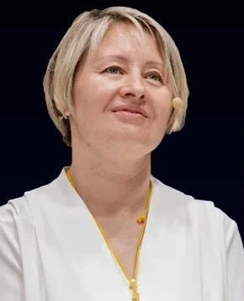
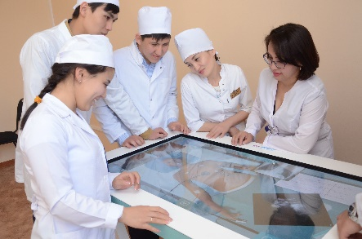
И.П. Павлов атындағы Бірінші Санкт-Петербург атындағы сертификаттау және
аккредиттеу орталығының меңгерушісі, анестезиолог-реаниматолог, м.ғ.к.,
доцент Зарипова Зульфия Абдулловна
Конференция алдындағы шеберлік сабақтары
«Виртуалды пациент: сыни тұрғыдан ойлауды қалыптастыру тәсілі»
2023 жылдың 20-21 сәуірінде «Болашақтың білімі: өзгерістер лебі» медициналық білім беру жөніндегі VI-ші Орталық Азияттық халықаралық ғылыми-практикалық конференциясы шеңберінде ҚМУ КеАҚ конференцияға дейінгі шеберлік сыныбын өткізеді.
Аудитория мақсаты - білім беруді ұйымдастырушылар, декандар, білім беру бағдарламаларының үйлестірушілері, клиникалық кафедралардың оқытушылары және симуляциялық орталықтардың қызметкерлері.
Оқыту бағдарламасында медициналық білім берудегі Вody Interact цифрлық білім беру жүйесі және оны білім беру процесіне біріктіру тәсілдері ұсынылады.
Виртуалды пациенттің негізгі міндеті-клиникалық ойлау мен шешім қабылдау дағдыларын қолдану және жетілдіру.
Body Interact көмегімен оқыту клиникалық шешім қабылдауда сенімділікті арттыруға ықпал етеді, клиникалық сценарийдің күрделілік деңгейін ескере отырып, топтық жұмыс дағдыларын жақсартады.
Күні: 19 сәуір
Уақыты: 11.00-13.00
Мекен-жайы: ҚМУ КеАҚ,
Алалыкина 7 көшесі,
250 ауд.
Сілтеме бойынша алдын ала жазылу:
https://docs.google.com/forms/d/e/1FAIpQLSeGfWRWImx7FoeyqrmnBkQXb20AtFymcRYG_TB_qwpeU7b3ow/viewform?vc=0&c=0&w=1&flr=0

Slide 4
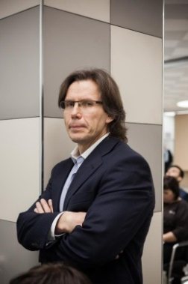
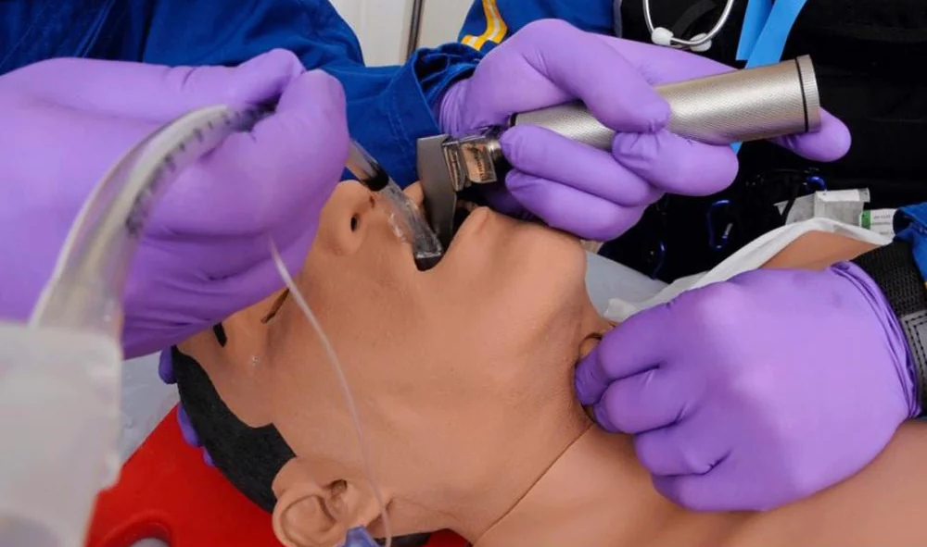
Анестезиолог-реаниматолог, «Виртумед» жауапкершілігі шектеулі
серіктестігінің бас директоры, Ресейлік медицинадағы симуляциялық білім
беру қоғамының (РОСОМЕД) басқарма мүшесі, симуляция бойынша маман
Анатолий Евгеньевич Веревкин
Конференция алдындағы шеберлік сабақтары
«Ересектердегі қиын жағдайларда қарқынды терапия»
«Болашақтың білімі: өзгерістер лебі» медициналық білім беру бойынша VI-шы Орталық Азия халықаралық ғылыми-практикалық конференциясы аясында ҚМУ КеАҚ конференцияға дейінгі шеберлік сыныбын өткізеді.
Мақсатты аудитория -анестезиологтар реаниматологтар, кардиологтар, резиденттер, симуляциялық орталықтың қызметкерлері.
Оқыту бағдарламасында МetiМan Apollo жоғары технологиялық роботында дағдыларды көрсете отырып, сыни жағдайда шұғыл көмек көрсету тәсілдері ұсынылатын болады.
Күні: 19 сәуір
Уақыты: 14.00-16.00
Мекен-жайы: ҚМУ КеАҚ, негізгі корпус,
Алалыкина 7көшесі, 250ауд.
Сілтеме бойынша алдын ала жазылу:
https://docs.google.com/forms/d/e/1FAIpQLSeGfWRWImx7FoeyqrmnBkQXb20AtFymcRYG_TB_qwpeU7b3ow/viewform?vc=0&c=0&w=1&flr=0

Slide 5


2023 жылдың 20-21 сәуірінде «Болашақтың білімі: өзгерістер лебі» медициналық білім беру жөніндегі VI-ші Орталық Азияттық халықаралық ғылыми-практикалық конференциясы шеңберінде ҚМУ КеАҚ конференцияға дейінгі шеберлік сыныбын өткізеді.
Мақсатты аудитория - білім беруді ұйымдастырушылар, декандар, білім беру бағдарламаларының үйлестірушілері, оқытушылар.
Жоба тәжірибесін тарату
ERASMUS+ «FOSTERING THE DOCTOR OF THE 21ST CENTURY: EDUCATION FOR PATIENT-CENTERED COMMUNICATION»
Оқыту бағдарламасы Flipped Classroom, Стандартталған науқас, білім беру бағдарламасына пациентке бағытталған оқыту тәсілін жүзеге асыру үшін виртуалды пациент интеграциялау мәселелерін қамтиды.
Конференция алдындағы шеберлік сабақтары
«Төңкерілген сынып пен пациентке бағытталған оқыту тәсілін біріктіру: FOR21 тәжірибесі»
Күні: 19 сәуір
Уакыты: 14.00-17.00
Мекен-жайы: ҚМУ КеАҚ,
Алалыкина 7көшесі, 222 ауд.
Сілтеме бойынша алдын ала жазылу: https://docs.google.com/forms/d/e/1FAIpQLSeGfWRWImx7FoeyqrmnBkQXb20AtFymcRYG_TB_qwpeU7b3ow/viewform?vc=0&c=0&w=1&flr=0

Slide 6
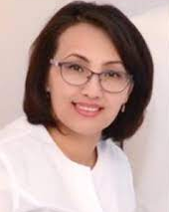
Конференция алдындағы шеберлік сабақтары
«Дебрифинг: клиникалық сценарийды талдау»
Кемелова Гүльшат Сейтмұратқызы, ҚМУ КеАҚ симуляциялық және білім беру технологиялары орталығының басшысы, м.ғ. к., асс. профессор, ҚР ДСМ ОКК мүшесі, РОСОМЕД, РОСМЕДОБР, SESAM, IAS
2023 жылдың 20-21 сәуірінде «Болашақтың білімі: өзгерістер лебі» медициналық білім беру жөніндегі VI-ші Орталық Азияттық халықаралық ғылыми-практикалық конференциясы шеңберінде ҚМУ КеАҚ конференцияға дейінгі шеберлік сыныбын өткізеді.
Мақсатты аудитория - білім беру бағдарламаларының үйлестірушілері, оқытуда симуляциялық технологияларды қолданатын клиникалық пәндер оқытушылары.
Дебрифинг - бұл оқу мақсаттарына сәйкес әртүрлі тренингтерде қолданылатын құрылымдық кері байланыс.
Қате дебрифингтің себептері оның функциясын жеткіліксіз түсінуде. Дебрифинг қателерді жою /немесе түзету, білім алушылардың өзін-өзі талдау қабілетін дамыту, оқытудың бастапқы қойылған міндеттерімен оқытудың түпкілікті нәтижелерін түзету, қорытындыларды тұжырымдау мақсатында жүргізіледі.
Күні: 19 сәуір
Уакыты: 14.00-17.00
Мекен-жайы: ҚМУ
КеАҚ,
Алалыкина 7көшесі, 250 ауд.
Сілтеме бойынша алдын ала жазылу: https://docs.google.com/forms/d/e/1FAIpQLSeGfWRWImx7FoeyqrmnBkQXb20AtFymcRYG_TB_qwpeU7b3ow/viewform?vc=0&c=0&w=1&flr=0

